Slide 1
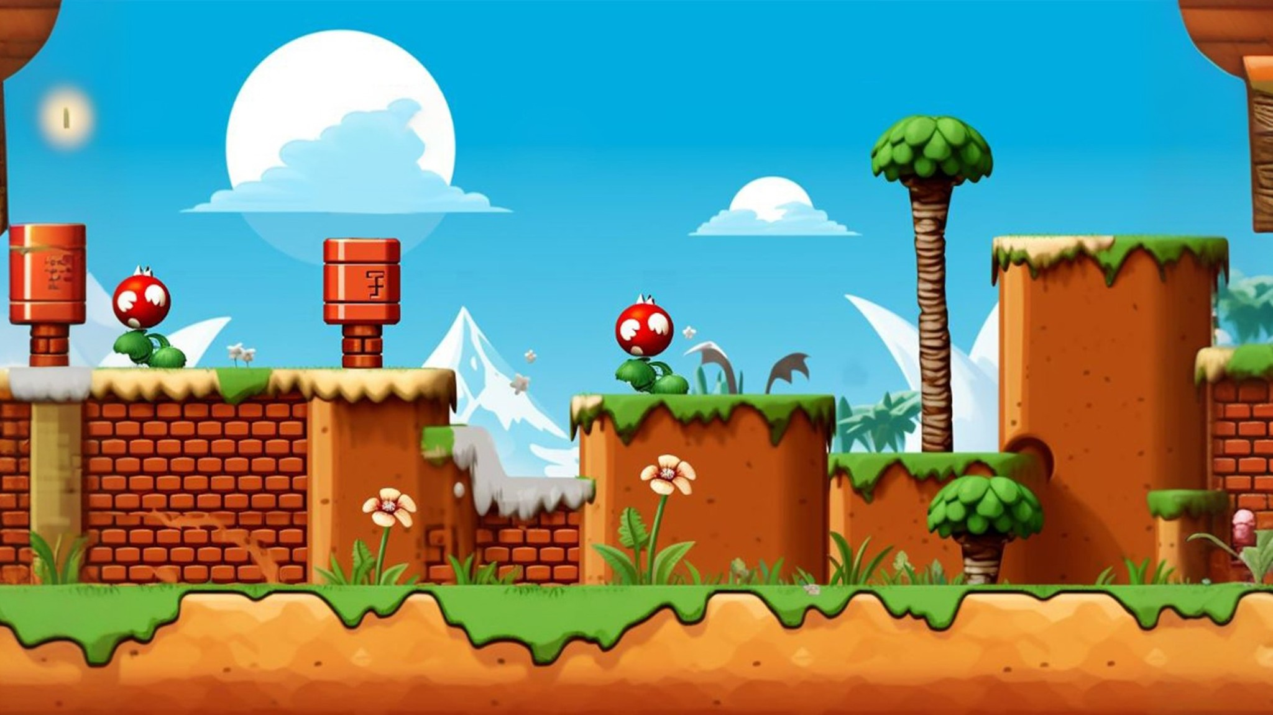
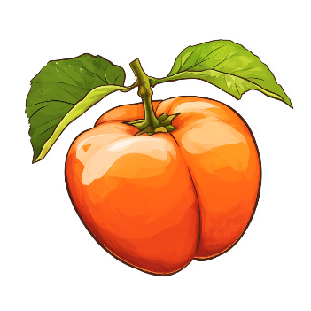
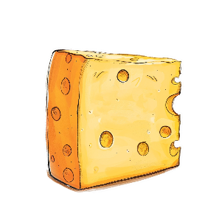

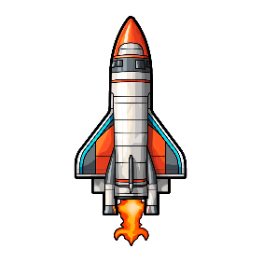






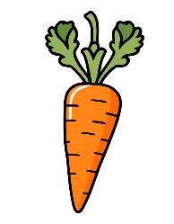







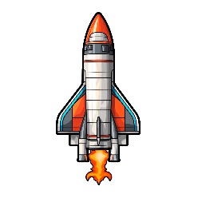


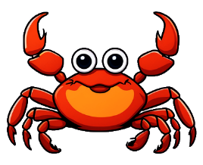



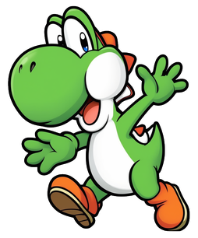



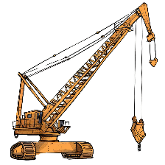


Підбери слово за змістом
Знайди слово, в якому звук Р знаходиться в середині
Скільки складів у слові?
Склади слово за першими літерами картинок
Скільки звуків у слові?
Назви улюблений овоч кролика
Підбери риму до слова трава
Вибери зайвий предмет
Ир, ир, ир— миші з’їли….
3
4
ДРОВА
ТРАВИНКА
3
5
1
2
КВІТИ
КРОПИВА
4
2

